Slide 1
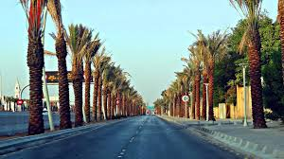
স্বাগতম

Slide 2
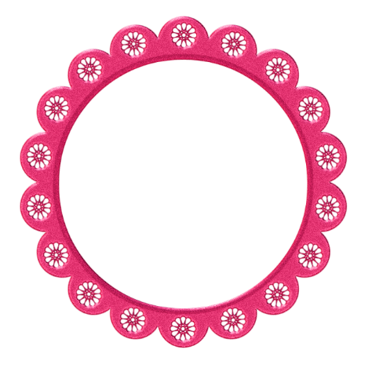
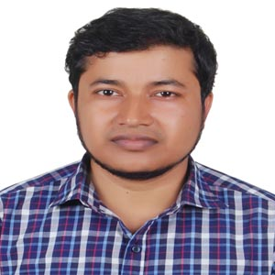
পরিচিতি
মোজাম্মেল হোসেন
সহকারী শিক্ষক( ভৌতবিজ্ঞান)
পরৈকোড়া নয়নতারা উচ্চ বিদ্যালয়
আনোয়ারা, চট্টগ্রাম
শ্রেণি: অষ্টম
বিষয়: গণিত
অধ্যায়- ৪র্থ
সময়- ৪০ মিনিট

Slide 3
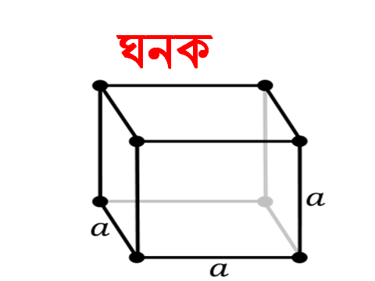

Slide 4
আজকের বিষয়-ঘনক

Slide 5
শিখনফল
আজকের পাঠ শেষে শিক্ষার্থীরা-----------

Slide 10
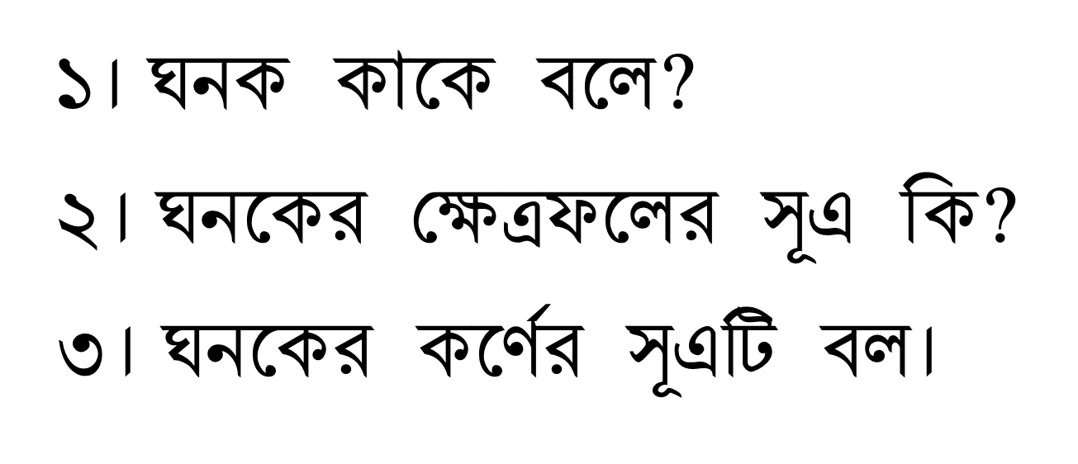
মূল্যায়ন

Slide 11
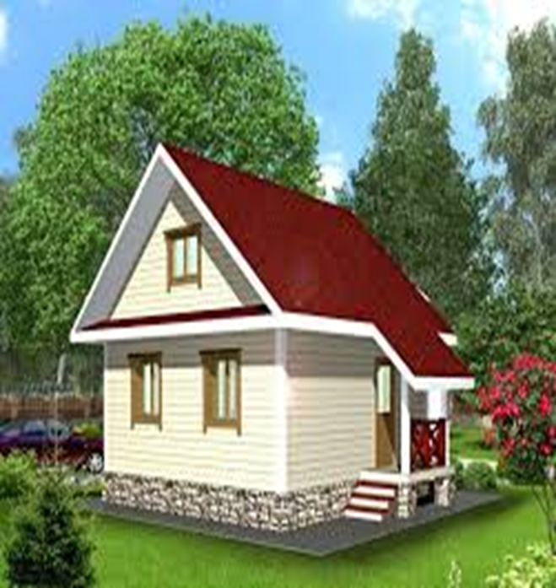
বাড়ির কাজ

Slide 12
সবাইকে ধন্যবাদ

